Slide 1
კალუზა-კლაინის თეორია

Slide 2
შინაარსი
იმჟამინდელი თეორიები (მაქსველის და აინშტაინის)
კალუზას ჰიპოთეზა (დამატებითი განზომილება)
ველის განტოლებები
მოძრაობის განტოლებები
კლაინის კვანტური ინტერპრეტაცია

Slide 3
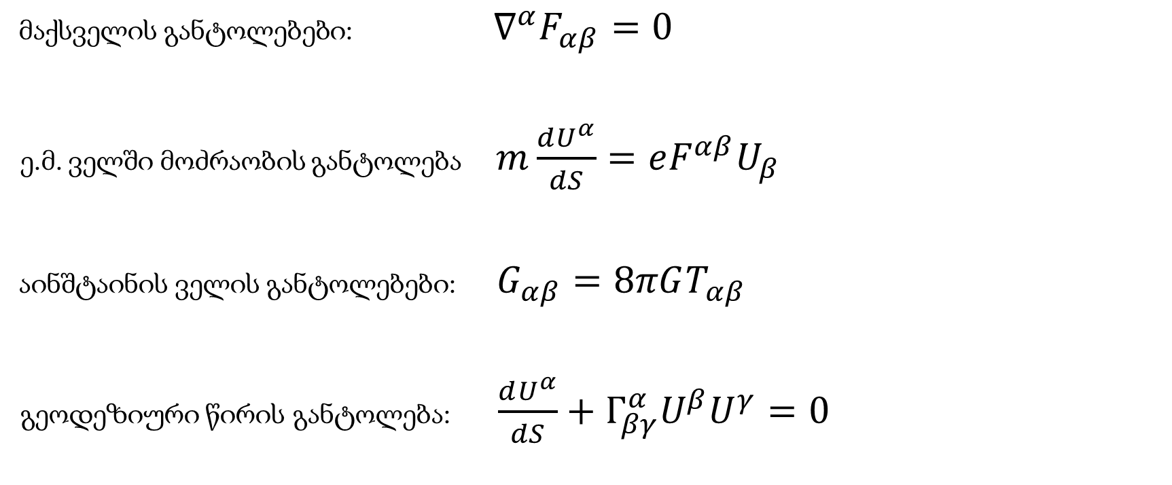
მაქსველის და აინშტაინის თეორიები
მაქსველის განტოლებები: $∇^{α}F_{αβ}=0$
ე.მ. ველში მოძრაობის განტოლება $m\frac{dU^{α}}{dS}=eF^{αβ}U_{β}$
აინშტაინის ველის განტოლებები: $G_{αβ}=8πGT_{αβ}$
გეოდეზიური წირის განტოლება: $\frac{dU^{α}}{dS}+Γ_{βγ}^{α}U^{β}U^{γ}=0$

Slide 4
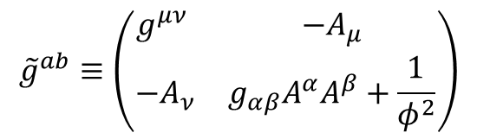


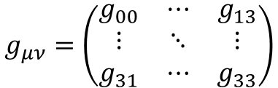
კალუზას ჰიპოთეზა
$$g_{μν}=\left(\begin{matrix}g_{00} & ⋯ & g_{13} \\ ⋮ & ⋱ & ⋮ \\ g_{31} & ⋯ & g_{33}\end{matrix}\right)$$
$A^{μ}{=(A}_{0},A_{1}$, $A_{2}$, $A_{3})$
$5D \left(4+1\right)მეტრიკა: {\tilde{g}}_{ab}≡\left(\begin{matrix}g_{μν}+φ^{2}A_{μ}A_{ν} & φ^{2}A_{μ} \\ φ^{2}A_{ν} & φ^{2}\end{matrix}\right)$
$${\tilde{g}}^{ab}≡\left(\begin{matrix}g^{μν} & −A_{μ} \\ −A_{ν} & g_{αβ}A^{α}A^{β}+\frac{1}{φ^{2}}\end{matrix}\right)$$
$$ds^{2}={\tilde{g}}_{ab}dx^{a}dx^{b}=g_{μν}dx^{μ}dx^{ν}+φ^{2}{\left(A_{ν}dx^{ν}+dx^{4}\right)}^{2}$$
$$სადაც α, β, μ …=0, 1, 2, 3. a,b,c …=0, 1, 2, 3, 4.$$

Slide 5




ველის განტოლებები
ცილინდულობის პირობა: $\frac{∂{\tilde{g}}_{ab}}{∂x^{4}}=0$
$${\tilde{R}}_{ab}=0$$
$${\tilde{R}}_{ab}={∂_{c}\tilde{Γ}}_{ab}^{c}−{∂_{b}\tilde{Γ}}_{ca}^{c}+{{\tilde{Γ}}_{cd}^{c}\tilde{Γ}}_{ab}^{d}−{{\tilde{Γ}}_{bd}^{c}\tilde{Γ}}_{ac}^{d}$$
${\tilde{Γ}}_{bc}^{a}=\frac{1}{2}{\tilde{g}}^{ad}(∂_{b}{\tilde{g}}_{dc}$+ $∂_{c}{\tilde{g}}_{db}$- $∂_{d}{\tilde{g}}_{bc})$
$$φ−სთვის ველის განტოლება: {\tilde{R}}_{44}=0⇒ ⊡φ=\frac{1}{4}φ^{3}F^{αβ}F_{αβ}$$
$$A^{ν}−სთვის ველის განტოლება: {\tilde{R}}_{4α}=0=\frac{1}{2}g^{βμ}∇_{μ}(φ^{3}F_{αβ})$$
$${\tilde{R}}_{μν}−\frac{1}{2}{\tilde{g}}_{μν}\tilde{R}=0⇒R_{μν}−\frac{1}{2}g_{μν}R=\frac{1}{2}φ^{2}\left(g^{αβ}F_{μα}F_{νβ}−\frac{1}{4}g_{μν}F_{αβ}F^{αβ}\right)+\frac{1}{φ}(∇_{ μ}∇_{ν}φ−g_{μν}⊡φ)$$
„კალუზას საოცრება“ - ელექტრომაგნიტური ენერგია-იმპულსის ტენზორი ამოხტება 5D ვაკუუმური განტოლებიდან 4D-ში განტოლებაში როგორც წყარო.
$$A^{μ} →kA^{μ}$$
$$k=4\sqrt{πG}$$

Slide 6



მოძრაობის განტოლებები
$${5−სიჩქარე: \tilde{U}}^{b}≡dx^{a}/ds$$
$$\frac{d{\tilde{U}}^{a}}{ds}+{\tilde{Γ}}_{bc}^{a}{\tilde{U}}^{b}{\tilde{U}}^{c}=0$$
$$5−განზომილებიანი სიგრძე ds : ds^{2}=dτ^{2}+φ^{2}{\left(kA_{ν}dx^{ν}+dx^{4}\right)}^{2}$$
$$5D გეოდეზიური განტოლება 4სიჩქარის სივრცე−დროის კომპონენებისთვის U^{ν}≡dx^{ν}/dτ$$
$$\frac{dU^{ν}}{dτ}+{\tilde{Γ}}_{αβ}^{ μ}U^{α}U^{β}+2{\tilde{Γ}}_{4α}^{ μ}U^{α}U^{4}+{\tilde{Γ}}_{44}^{ μ}{{(U}^{4})}^{2}+U^{μ}\frac{d}{dτ}\ln\left(\frac{dτ}{ds}\right)=0$$
II წევრი - 4D გეოდეზიური განტოლება +ე.მ. წევრები: ${\tilde{Γ}}_{αβ}^{ μ}=Γ_{αβ}^{μ}+\frac{1}{2}g^{μν}kφ^{2}(A_{α}F_{βν}+A_{β}F_{αν}+A_{α}{A_{β}∂}_{ν}lnφ^{2})$
III წევრი ლორენცის ძალა: ${\tilde{Γ}}_{4α}^{μ}=\frac{1}{2}g^{μν}kφ^{2}(F_{αν}−A_{α}∂_{ν}lnφ^{2})$
„კალუზას საოცრების“ სხვა გამოსახულება. იგივე 5D რომლის გავლენითაც აინშტაინის განტოლებებში ე.მ. ენერგია-იმპულსის ტენზორია, ასევე 4D გეოდეზიური წირის გასწვრივ მოძრაობის განტოლებაში აჩენს ლორენცის ძალას. სიზუსტისთვის
$$kU^{4}=k\frac{dx^{4}}{dτ} → \frac{q}{mc} U^{4}\sim c\frac{q/m}{G^{1/{2 }}}>{10}^{20}c$$
${\tilde{Γ}}_{55}^{μ}=−\frac{1}{2}g^{μα}∂_{α}φ^{2}$ თუკი $φ≠const$ ეს უკანასკნელი დომინანტი წევრი უნდა იყოს

Slide 7
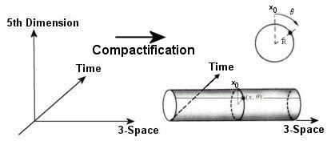
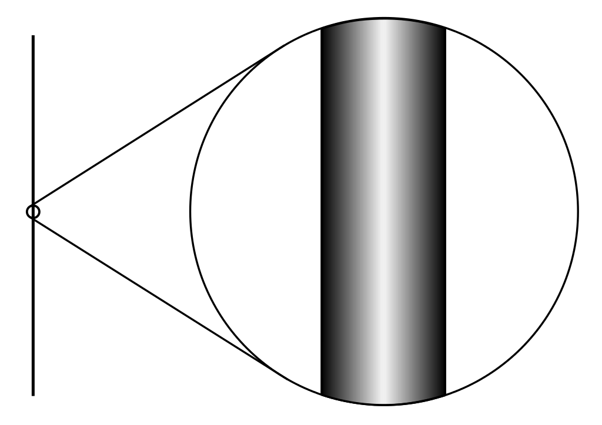



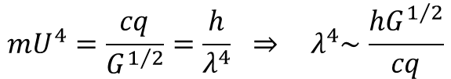

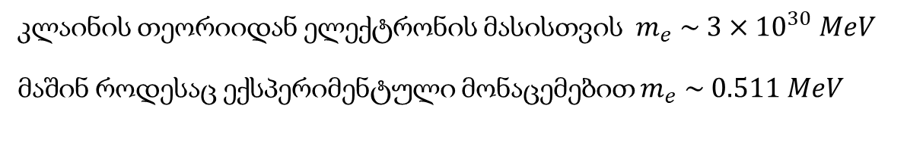
კლაინის ჰიპოთეზა
ცილინდრულობის პირობის გვერდის ასავლელად კლაინმა დაუშვა რომ დამატებითი განზომილება კომპაქტიზებულია $S^{1}$ მცირე რადიუსის წრის ტოპოლოგიაში
$$R^{4}×S^{1}$$
ელექტრული მუხტის მოძრაობა მეხუთე განზომილებაში კი დაუკავშირა მდგარ ტალღას. ელექტრული მუხტის დაკვანტვა შესაბამისად ლამაზად აღსაქმელია მეხუთე განზომილებაში იმპულსის მთელ ჯერადი მნიშვნელობებით.
$$p^{4}=h/λ^{4}$$
$$mU^{4}=\frac{cq}{G^{1/2}}=\frac{h}{λ^{4}} ⇒ { λ}^{4}∼\frac{hG^{1/2}}{cq}$$
$$λ^{4}∼{10}^{−30} სმ$$
კლაინის თეორიიდან ელექტრონის მასისთვის $m_{e} \sim 3×{10}^{30} MeV$
მაშინ როდესაც ექსპერიმენტული მონაცემებით $m_{e} \sim 0.511 MeV$

Slide 8

გმადლობთ ყურადღებისათვის

